Slide 1
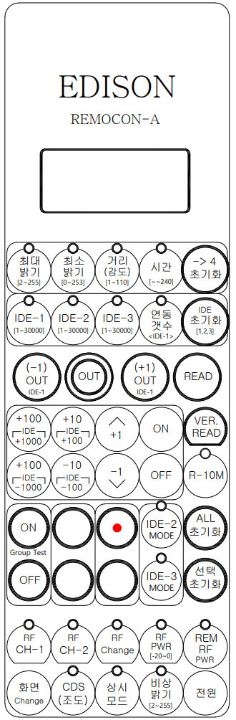
설정용 리모컨 사용설명서
에디슨 전자

Slide 2
리모컨 위치 설명
충전기(DC5V)
Jack
RF-안테나 단자
충전 LED
LCD
최대,최소 밝기, 감도,시간 선택
최대,최소 밝기, 감도,시간 초기화 버튼
그룹(ID), 연동개수 선택
그룹(ID1,2,3) 초기화 버튼
센서 통신(읽기,쓰기)
센서 Program 버전 읽기
선택값 변경 버튼
마이크로 웨이브 센서 동작 상세조정 (제조사 조정버튼)
추가기능(예비) 버튼
전체, 선택 초기화 버튼
RF 관련 버튼
기타 버튼
전원버튼

Slide 3


버튼 Silk모양 기능설명
선택, 통신가능 선택 버튼 (+LED)
값 변경버튼
통신버튼 (개별 센서에 선택된 값 저장, 읽기)
Out버튼 (개별 센서에 선택된 값 저장)
전체 Out버튼 (통신 가능한 모든 센서에 선택된 값 저장)
같은 그룹(ID) Out버튼 (같은 그룹< ID-1> 센서에 선택된 값 저장)

Slide 4
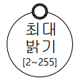
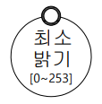
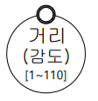
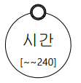


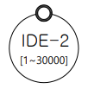
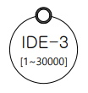
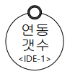
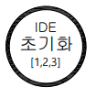
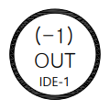
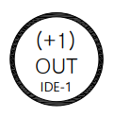

버튼 설명 1
최대 밝기 선택 (MIN : 2 MAX : 255)
최소 밝기 선택 (MIN : 0 MAX : 253)
감도(거리) 선택 (MIN : 0 MAX : 110)
ON 시간 선택 (MIN : 5초 MAX : 240초)
최대 밝기, 최소 밝기, 감도, 시간 -> 개별센서에 초기화(4가지 공장 설정 값) 저장
그룹1 선택 (1~ 60,000) -> 보통 주차장 통로에 적용,
(자신번호 – 연동개수) ~ (자신번호 + 연동개수) 만큼 그룹으로 동작함
그룹2 선택 (1~60,000) -> 보통 주차장 교차구간 또는 진입로 에 적용
같은 번호만 그룹으로 동작함
그룹3 선택 (1~60,000) -> 보통 주차장 교차구간 또는 진입로 에 적용
같은 번호만 그룹으로 동작함
그룹1의 연동수 선택 (0~99)
ID1, ID2, ID3 초기화 버튼-> 개별센서에 그룹 초기화(공장 설정 값) 저장 (연동 개수 제외)
개별 센서에 선택된 버튼들 값 저장 -> ID1 선택 시 (ID1 -1) 저장
개별 센서에 선택된 버튼들 값 저장
개별 센서에 선택된 버튼들 값 저장 -> ID1 선택 시 (ID1 +1) 저장
개별 센서의 선택된 버튼들 값 읽기

Slide 5
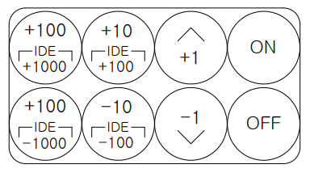

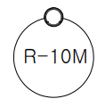
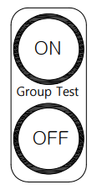
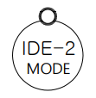
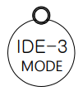


버튼 설명 2
선택된 값 변경
센서 Program 버전 일기
마이크로 웨이브 동작 상세조정 (제조사 조정버튼)
같은 그룹(ID)-1 끼리 통신이 원활한지 확인용 Test시작 버튼
->ON : Test 시작
->OFF : Test 정지 (같은 그룹 센서 중 아무거나 한 개만 지정해서 동작 시키면 됨)
->같은 그룹 LED(등)가 5초에 한번씩 동시 깜박(ON/OFF )임
->OFF를 안 누르고 계속 놔두면 1시간 지난 후 자동 OFF됨
센서끼리 통신 가능한 거리에 있는 모든 센서에 선택된 버튼들 값 저장(3초 누름)
(ID 는 저장 안됨)
같은 그룹<ID-1> 센서에 선택된 버튼들 값 저장
그룹2의 통신 동작방법 선택
* RT : 통신 받기+보내기 Rx : 통신 받기만 함 Tx : 통신 보내기만 함
그룹3의 통신 동작방법 선택
* RT : 통신 받기+보내기 Rx : 통신 받기만 함 Tx : 통신 보내기만 함
모든 기능 초기화(공장 설정 값) 저장
* 선택 무시하고 모든 값(ID1, ID2, ID3, 연동 개수 등 모두 포함) 초기화
선택된 버튼들 값 초기화(공장 설정 값) 저장

Slide 6
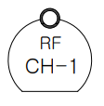
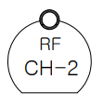
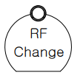
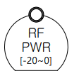
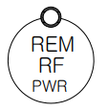
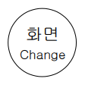
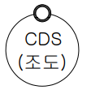

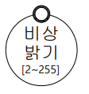
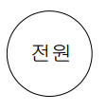
버튼 설명 3
센서 통신용 Rf-Ch1 선택 (MIN : 10 MAX : 80)
센서 통신용 Rf-Ch2 선택 (MIN : 10 MAX : 80)
사용 안함 (예비용)
센서 통신용 RF Power 선택 (0dBm, -5dBm, -10dBm, -20dBm)
리모컨 통신용 RF Power 선택 (0dBm, -5dBm, -10dBm, -20dBm)
리모컨 Display 화면 선택 바꾸기
센서의 주위 밝기 값 선택 (MIN : 0 MAX : 25) (야간모드 시 적용 되는 값)
* 주야 모드 지원되는 센서에만 적용
상시모드 선택 -> 상시 OFF, 기본(센서동작), 상시ON(최대 밝기)
비상 밝기 선택 (MIN : 2 MAX : 255) -> 비상시 밝기조정
* 비상 모드 지원되는 센서에만 적용
리모컨 전원 ON/OFF 시킴
*리모컨 5분 이상 미 사용시 전원 자동 OFF됨

Slide 7
동작 설명
1. 값 변경방법
해당 키를 누르고 LED가 깜박이면 값 변경키를 이용하여 바꿀 수 있습니다.
2. 센서와 통신방법
LED가 깜박이거나 켜져 있는 것만 읽거나 저장 할 수 있습니다
통신시 READ나 저장 버튼을 누르고 5초 이내에 안테나를 센서 주위로 가져가야 합니다.
3. 주의사항
통신 전 반드시 선택된 LED를 확인 하세요 (켜지거나 깜박인 것만 통신)
다른 센서가 동작되는지 VER READ를 눌러 보고 REM PWR 를 조정후 사용 하세요
리모컨에 표시된 값들은 센서에 있는 값과 다를 수 있으므로 반드시 READ를 눌러 읽어보고 확인하셔야 합니다

Slide 8
그룹 설정 예
1. 통 그룹 (3개씩) → ID1, 연동 개수 : 0
1
1
1
2
2
2
3
3
3
4
4
4
5
5
5
6
6
감지
2. 통 사이드 그룹 → ID1, 연동 개수 : 1
1
1
1
2
2
2
3
3
3
4
4
4
5
5
5
6
6
감지
3. 순차 그룹 → ID1, 연동 개수 : 3
1
2
3
4
5
6
7
8
9
10
11
12
13
14
15
16
17
감지
4. 교차로→ ID1, 연동 개수 : 3
22
23
24
25
ID2 : 5 (같은 번호 지정)
감지
26
1
2
3
4
5
6
7
8
9
10
11
12
13
14
15
16
17
27
28
29
30
31

Slide 9
참고사항
리모컨은 5분 동안 사용하지 않으면 전원이 자동 꺼집니다.
값 변경 버튼을 오래 누르고 있으면 값이 빨리 바뀝니다.
전원 키를 눌러서 전원이 안 들어오면 아무 키나 누르면 들어 옵니다.
ID1, ID2, ID3는 같이 중복 사용하셔도 됩니다. (3개중 1개라도 맞으면 동작됩니다)
ID1은 연동개수가 있어서 순차그룹 적용이 가능합니다.
ID1은 통신 Mode가 없습니다.(고정: RT)
ID2와 ID3는 통신시 RT ,Tx, Rx기능이 있어 상황에 맞게 사용가능 합니다.(기본: RT)
리모컨 LCD에 다른 값을 확인 시는 Display키를 누르면 됩니다.
최대 밝기, 최소 밝기, 거리, 시간, 연동개수를 제외한 선택은 한 개 만 선택됩니다.
통신시 버튼을 누르고 5초 이내에 센서주변에 안테나를 가까이 하면 통신이 됩니다.
통신 버튼을 누르고 5초 동안 응답이 없으면 에러소리가 납니다.

